Slide 1
ΠΛΗΡΟΦΟΡΙΑΚΑ ΣΥΣΤΗΜΑΤΑ ΔΙΟΙΚΗΣΗΣ

Slide 2
ΠΛΗΡΟΦΟΡΙΑΚΑ ΣΥΣΤΗΜΑΤΑ ΔΙΟΙΚΗΣΗΣ
Ο υπολογισμός μπορεί να γίνει με δύο τρόπους:
  Τύπους
  Συναρτήσεις
Ποια είναι η διαφορά συναρτήσεων και τύπων;

Slide 3




ΠΛΗΡΟΦΟΡΙΑΚΑ ΣΥΣΤΗΜΑΤΑ ΔΙΟΙΚΗΣΗΣ
Στους τύπους εμείς δημιουργούμε τον τύπο και κάνουμε τους υπολογισμούς
Στις συναρτήσεις χρησιμοποιούμε δεσμευμένες λέξεις ώστε να γίνουν οι υπολογισμοί.

Slide 4
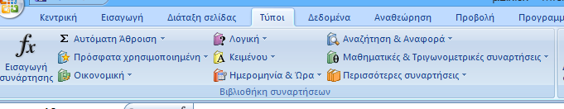
ΠΛΗΡΟΦΟΡΙΑΚΑ ΣΥΣΤΗΜΑΤΑ ΔΙΟΙΚΗΣΗΣ
Συνάρτηση: Ενσωματωμένοι τύποι για την εκτέλεση υπολογισμών

Slide 5
ΠΛΗΡΟΦΟΡΙΑΚΑ ΣΥΣΤΗΜΑΤΑ ΔΙΟΙΚΗΣΗΣ
Σημαντικότερες συναρτήσεις:
  SUM
  AVERAGE
  MAX
  MIN
  COUNT
  IF
  COUNTIF
  SUMIF
  NOW
  TODAY

Slide 6
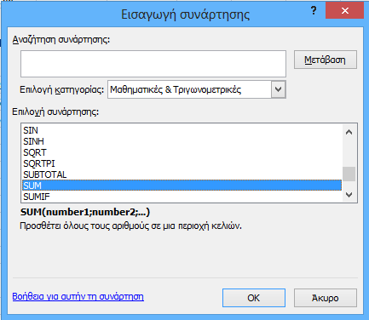
ΠΛΗΡΟΦΟΡΙΑΚΑ ΣΥΣΤΗΜΑΤΑ ΔΙΟΙΚΗΣΗΣ
Εισαγωγή συνάρτησης

Slide 7
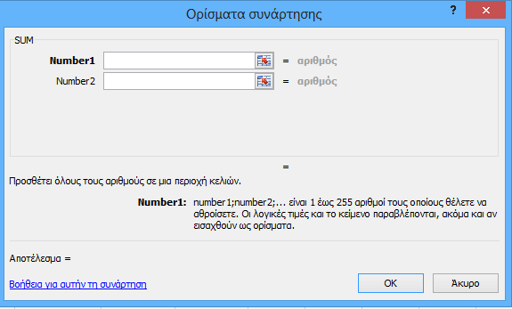
ΠΛΗΡΟΦΟΡΙΑΚΑ ΣΥΣΤΗΜΑΤΑ ΔΙΟΙΚΗΣΗΣ
SUM
    Συνάρτηση αθροίσματος

Slide 8
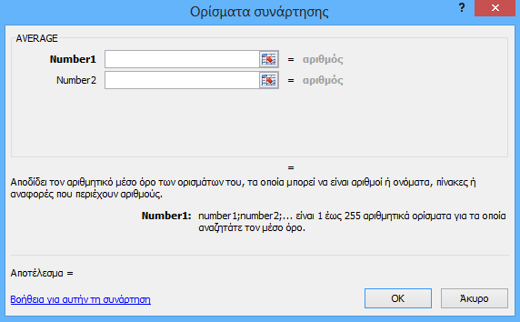
ΠΛΗΡΟΦΟΡΙΑΚΑ ΣΥΣΤΗΜΑΤΑ ΔΙΟΙΚΗΣΗΣ
Average: Μέσος Όρος

Slide 9
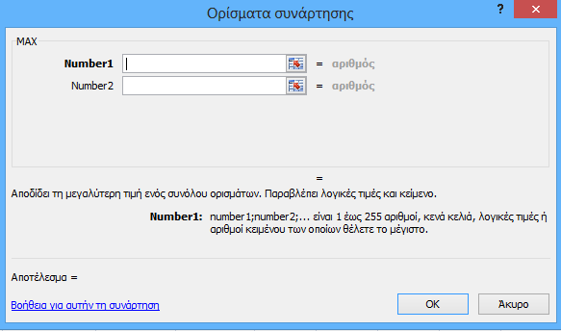
ΠΛΗΡΟΦΟΡΙΑΚΑ ΣΥΣΤΗΜΑΤΑ ΔΙΟΙΚΗΣΗΣ
ΜAX: Υπολογισμός μέγιστης τιμής

Slide 10
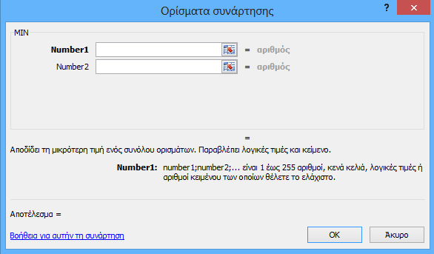
ΠΛΗΡΟΦΟΡΙΑΚΑ ΣΥΣΤΗΜΑΤΑ ΔΙΟΙΚΗΣΗΣ
MIN: Υπολογισμός ελάχιστης τιμής

Slide 11
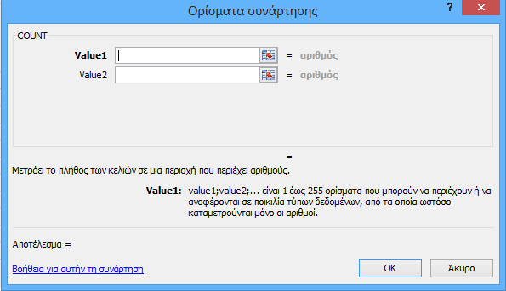
ΠΛΗΡΟΦΟΡΙΑΚΑ ΣΥΣΤΗΜΑΤΑ ΔΙΟΙΚΗΣΗΣ
Count: Μετράει τα κελιά που έχουν τιμές (αριθμούς)

Slide 12
ΠΛΗΡΟΦΟΡΙΑΚΑ ΣΥΣΤΗΜΑΤΑ ΔΙΟΙΚΗΣΗΣ
IF: Συνάρτηση ΑΝ
IF (συνθήκη)
ΤΙΜΗ ΑΛΗΘΕΙΑ
ΤΙΜΗ ΨΕΜΑ

Slide 13
ΠΛΗΡΟΦΟΡΙΑΚΑ ΣΥΣΤΗΜΑΤΑ ΔΙΟΙΚΗΣΗΣ
IF: Συνάρτηση ΑΝ
IF (συνθήκη)
ΤΙΜΗ ΑΛΗΘΕΙΑ
ΤΙΜΗ ΨΕΜΑ
Συνθήκη σχετικά με κελιά
>, <, >=, <=,=, <>

Slide 14
ΠΛΗΡΟΦΟΡΙΑΚΑ ΣΥΣΤΗΜΑΤΑ ΔΙΟΙΚΗΣΗΣ
IF: Συνάρτηση ΑΝ
IF (συνθήκη)
ΤΙΜΗ ΑΛΗΘΕΙΑ
ΤΙΜΗ ΨΕΜΑ
Τιμή που θα πάρει αν ισχύει η συνθήκη

Slide 15
ΠΛΗΡΟΦΟΡΙΑΚΑ ΣΥΣΤΗΜΑΤΑ ΔΙΟΙΚΗΣΗΣ
IF: Συνάρτηση ΑΝ
IF (συνθήκη)
ΤΙΜΗ ΑΛΗΘΕΙΑ
ΤΙΜΗ ΨΕΜΑ
Τιμή που θα πάρει αν ΔΕΝ ισχύει η συνθήκη

Slide 16
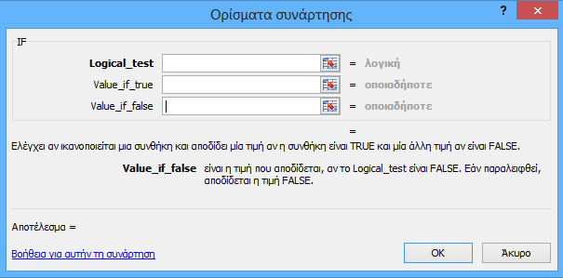
ΠΛΗΡΟΦΟΡΙΑΚΑ ΣΥΣΤΗΜΑΤΑ ΔΙΟΙΚΗΣΗΣ

Slide 17
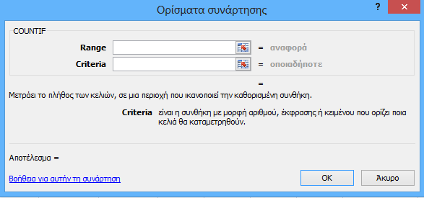
ΠΛΗΡΟΦΟΡΙΑΚΑ ΣΥΣΤΗΜΑΤΑ ΔΙΟΙΚΗΣΗΣ
COUNTIF: Μετράει υπό μία συνθήκη

Slide 18
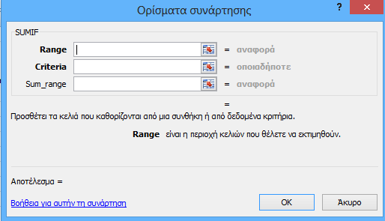
ΠΛΗΡΟΦΟΡΙΑΚΑ ΣΥΣΤΗΜΑΤΑ ΔΙΟΙΚΗΣΗΣ
SUMIF: Αθροίζει υπό κάποια συνθήκη

Slide 19
ΠΛΗΡΟΦΟΡΙΑΚΑ ΣΥΣΤΗΜΑΤΑ ΔΙΟΙΚΗΣΗΣ
NOW(): Συνάρτηση που επιστρέφει την ημερομηνία και την ώρα
  Είναι από τις συναρτήσεις που δεν παίρνει ορίσματα
TODAY(): Συνάρτηση που επιστρέφει την ημερομηνία
  Είναι από τις συναρτήσεις που δεν παίρνει ορίσματα

Slide 20
ΠΛΗΡΟΦΟΡΙΑΚΑ ΣΥΣΤΗΜΑΤΑ ΔΙΟΙΚΗΣΗΣ
Γραφήματα
Δημιουργία γραφημάτων επιλέγοντας την περιοχή δεδομένων

Slide 21
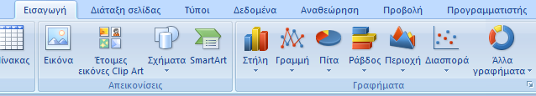
ΠΛΗΡΟΦΟΡΙΑΚΑ ΣΥΣΤΗΜΑΤΑ ΔΙΟΙΚΗΣΗΣ

Slide 22
ΠΛΗΡΟΦΟΡΙΑΚΑ ΣΥΣΤΗΜΑΤΑ ΔΙΟΙΚΗΣΗΣ
 | ΠΩΛΗΣΕΙΣ ΕΞΑΜΗΝΩΝ |  | ΥΠΟΛΟΓΙΣΜΟΙ
 | Α ΕΞΑΜΗΝΟ | Β ΕΞΑΜΗΝΟ | ΣΥΝΟΛΟ ΠΩΛΗΣΕΩΝ Α (ΤΥΠΟΣ) | ΣΥΝΟΛΟ ΠΩΛΗΣΕΩΝ Β (ΣΥΝΑΡΤΗΣΗ) | Μ.Ο. | ΠΟΣΕΣ ΠΩΛΗΣΕΙΣ ΕΙΝΑΙ >2000 | MO>3000 | ΜΕΓΙΣΤΗ ΤΙΜΗ ΠΩΛΗΣΕΩΝ | ΜΙΚΡΟΤΕΡΗ ΤΙΜΗ ΠΩΛΗΣΕΩΝ | ΑΘΡΟΙΣΜΑ ΕΦΟΣΟΝ ΤΙΜΕΣ ΠΩΛΗΣΕΩΝ>2000
ΧΑΡΑΜΠΙΔΗΣ | 1248 | 4524
ΑΛΕΞΟΠΟΠΟΥΛΟΣ | 3574 | 2364
ΔΗΜΗΤΡΙΑΔΗΣ | 2469 | 4856
ΣΥΝΟΛΟ ΠΩΛΗΣΕΩΝ
ΜΟ
ΤΙΜΕΣ>2000
ΜΟ>3000
ΜΕΓΙΣΤΗ ΤΙΜΗ ΠΩΛΗΣΕΩΝ
ΜΙΚΡΟΤΕΡΗ ΤΙΜΗ
ΑΘΡΟΙΣΜΑ ΕΦΟΣΟΝ ΤΙΜΕΣ>2000
ΣΥΝΟΛΟ ΤΙΜΩΝ
ΗΜΕΡΟΜΗΝΙΑ - ΩΡΑ
ΗΜΕΡΟΜΗΝΙΑ

Slide 23
ΠΛΗΡΟΦΟΡΙΑΚΑ ΣΥΣΤΗΜΑΤΑ ΔΙΟΙΚΗΣΗΣ
ΣΥΝΟΛΟ ΠΩΛΗΣΕΩΝ Α(ΤΥΠΟΣ): Άθροισμα των πωλήσεων με τη χρήση τύπου
ΣΥΝΟΛΟ ΠΩΛΗΣΕΩΝ Β(ΣΥΝΑΡΤΗΣΗ): Άθροισμα των πωλήσεων με τη χρήση συνάρτησης
Μ.Ο.: Υπολογισμός μέσου όρου με τη χρήση συνάρτησης
ΠΟΣΕΣ ΠΩΛΗΣΕΙΣ ΕΙΝΑΙ>2000:Ο αριθμός των πωλήσεων που έχουν τιμή >2000
ΜΕΓΙΣΤΗ ΤΙΜΗ: Υπολογισμός μέγιστης τιμής
ΜΙΚΡΟΤΕΡΗ ΤΙΜΗ: Υπολογισμός ελάχιστης τιμής
ΑΘΡΟΙΣΜΑ ΕΦΟΣΟΝ ΤΙΜΕΣ>2000: Υπολογισμός του αθροίσματος τιμών εφόσον οι τιμές είναι >2000
Εφαρμόστε τα υπολογιζόμενα κελιά να έχουν 2 δεκαδικά
Να δημιουργηθούν τα διαγράμματα στο φύλλο2:
  Όλων των πωλήσεων ανά πωλητή με τίτλο ΣΥΝΟΛΙΚΕΣ ΠΩΛΗΣΕΙΣ
  Των μέγιστων τιμών των πωλήσεων και των Μ.Ο. των πωλήσεων ανά πωλητή με τίτλο ΜΕΓΙΣΤΕΣ ΤΙΜΕΣ – ΜΟ ΠΩΛΗΣΕΩΝ

